Slide 1
LE NUMÉRIQUE AU SERVICE DE LA SANTÉ POUR TOUS, PARTOUT
La télésurveillance en néphrologie – Syndicat des Néphrologues Libéraux

Slide 2
La télésurveillance est rentrée dans le droit commun à partir de 2023
Qu’est-ce que la télésurveillance ?
« Surveillance médicale ayant pour objet l’analyse des données et alertes transmises au moyen d’un des dispositifs médicaux numériques (…) ainsi que « les actions nécessaires à sa mise en place »
Expérimentée à partir de 2018 dans la greffe rénale, depuis juillet 2023, la prise en charge de la télésurveillance entre dans le droit commun pour la Maladie Rénale Chroniques aux stades IV et V et les modalités légères de dialyse
Dispositif médical avec marquage CE
Solution certifiée par l’ANS
Gratuité de la solution pour le centre et le patient
Rémunération pour l’équipe soignante 336€/an/patient

Slide 3
Comment démarrer la télésurveillance ?
ÉTAPE 1
ÉTAPE 2
ÉTAPE 3
Déclaration de l’activité à l’ARS
Formation du médecin et de l’équipe de soin
Paramétrage des alertes et mise en place de la télésurveillance
dans votre service
J 0
J 30
Nos équipes d’infirmières se chargent de contacter vos patients puis les renseigner dans Wise
Signature de la convention
Opérateur / Exploitant

Slide 4
NephroWise facilite la collecte et le traitement des données de santé de ville des patients
COLLECTE
TRAITEMENT
RESTITUTION
03
Des règles cliniques et algorithmes d’IA sont appliqués pour l’aide à la décision médicale
BIOLOGIE
IOT
ACTES / TRAITEMENTS
APP
02
NephroWise récupère et normalise automatiquement les données de parcours
L’équipe médicale accède à une restitution des données et des résultats d’algorithmes
04
DÉCISION MÉDICALE

Slide 5
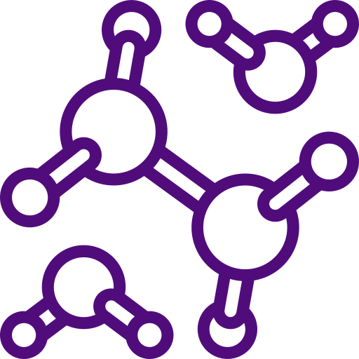
En quoi NephroWise se différencie ?
3 PRINCIPALES FONCTIONNALITÉS DIFFÉRENCIANTES
01
Captation automatique de données de ville
02
Généralisation d’alertes personnalisables
03
Une équipe d’infirmières de télésuivi

Slide 6
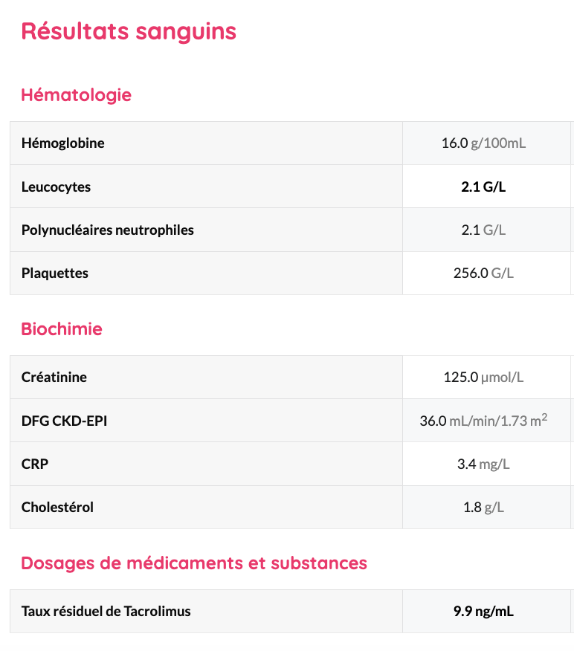
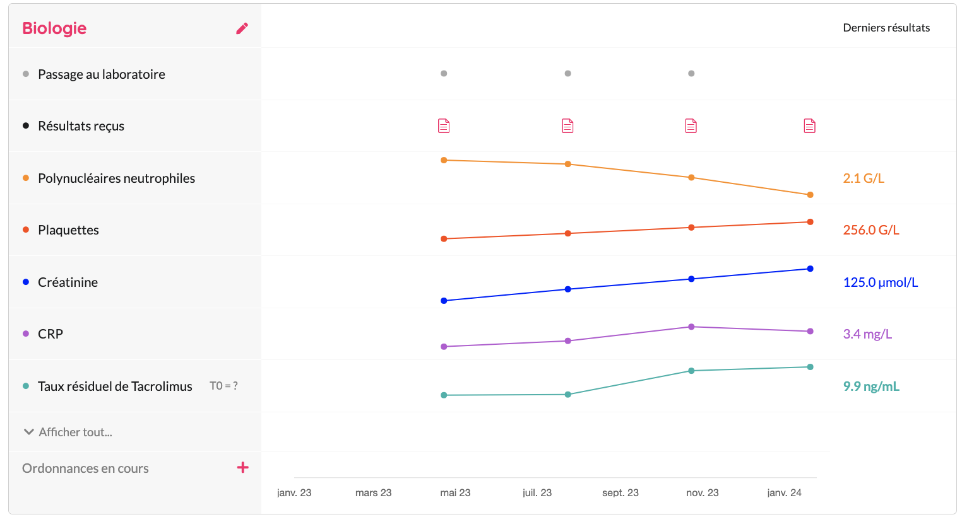
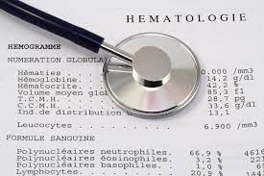
Une utilisation de l’intelligence artificielle pour la reconnaissance automatique des résultats de biologie
Réception de formats variés selon les sources
Normalisation des résultats par machine learning sur 2m de résultats
Mobilisation des techniques algorithmiques de deep learning (LLM)

Slide 7
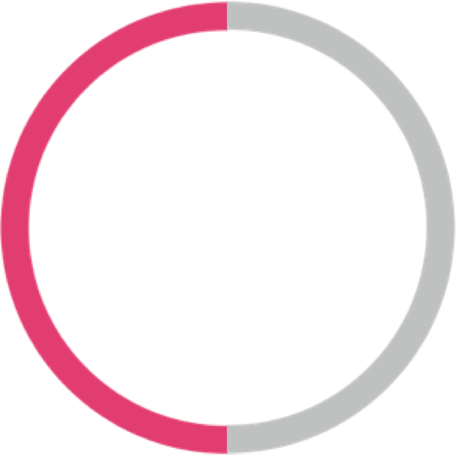
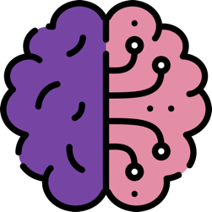
Une utilisation de l’intelligence artificielle pour la prédiction des ruptures dans les parcours
IA
Des modèles sont entrainés sur les données massives de l’Assurance Maladie et de DIVAT (cohorte de 30 000 patients greffés)
Nous appliquons des règles métiers complexes et personnalisables à partir des données collectées
Intervenir au bon moment sur les patients en ayant le plus besoin
Expertise médicale
Anticiper les risques de dans le parcours de rupture
Non observance au traitement
Pert de greffon
Réagir en cas de rupture avérée
Résultats de biologie inquiétants
Niveau de tension préoccupant
Prise ou perte de poids
Examen non réalisé

Slide 8
D’autres projets sont en cours mobilisent l’intelligence artificielle
Compte-rendus
MRC
Biopsies
Génération automatisée de compte-rendus à partir des données de télésurveillance
Modélisation prédictive de l’entrée en suppléance
Modélisation pédictive de l’observance des traitements néphroprotecteurs
Modélisation de la pertinence des biopsies

